Slide 1
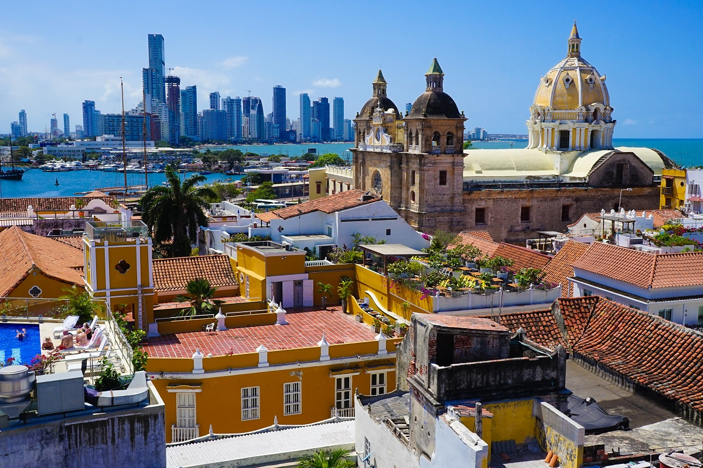

Итоги анализа данных

Slide 2
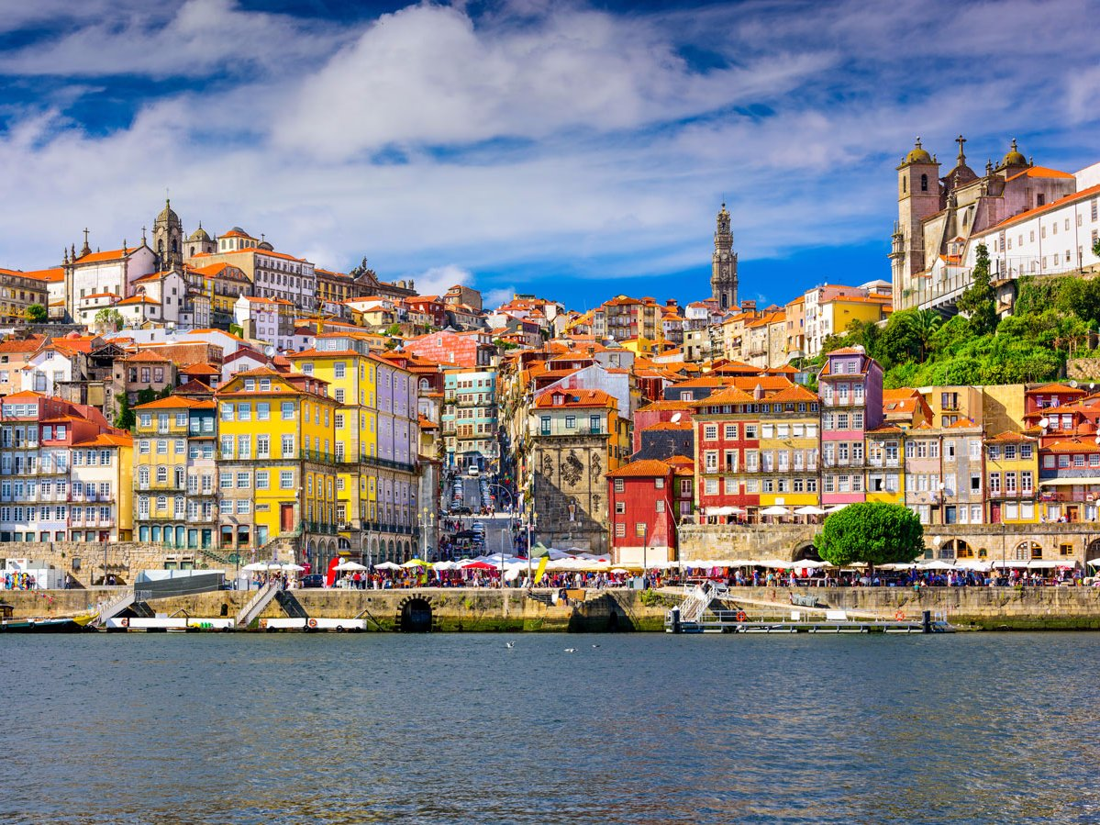
Было поставлено две задачи:
Проанализировать причины низкой конверсии по гео Колумбия
Подготовить рейтинговый свод по работе операторов

Slide 3
Итоги Анализа низкой конверсии гео Колумбия:
Гео Колумбия
Показатель (на одного оператора) | Значение
Звонков | 247,38
Длительность звонка | 89,99
Лидогенерация | 56,86%
Рабочее время | 3,60
Средний чек | 61,31
Доля аппрувов с кросс-продажами | 3%
Отказов | 19,2%
Грязный аппрув | 37,5%
Остальные |  | Отношение
Показатель (на одного оператора) | Значение
Звонков | 139,14 | 1,78
Длительность звонка | 48,48 | 1,86
Лидогенерация | 63,29% | 0,90
Рабочее время | 1,89 | 1,90
Средний чек | 64,47 | 0,95
Доля аппрувов с кросс-продажами | 7% | 0,43
Отказов | 20,37% | 0,94
Грязный аппрув | 42,79% | 0,88

Slide 4
Выводы:
При вдвое большем общем числе звонков (в 1,78 раз) и почти вдвое большем рабочем времени (в 1,9 раз) грязный аппрув по гео Колумбия почти на 12% меньше чем по остальным регионам.
При этом среднее время на один звонок почти в 2 раза (в 1,86 раз) больше по гео Колумбия, что означает чересчур большие временные затраты на один звонок.
Лидогенерация по гео Колумбия на 10% меньше, что характеризует меньшую эффективность одного звонка.
Кросс продажи по остальным регионам в 2,33 раза больше, что может означать большую клиентоориентированность и стремление предложить дополнительные продукты.

Slide 5
Предложение
Завышенное число звонков и рабочего времени на одного оператора может означать их загруженность. Рекомендуется рассмотреть снижение нагрузки с целью повышения эффективности либо увеличение штата.
Высокое среднее время одного звонка и меньшая лидогенерация может характеризовать низкую подготовку операторов в части быстрых и эффективных переговоров. Необходимо провести обучение и улучшить подготовку по данным моментам, создать соответствующую памятку.
Низкая доля кросс-продаж может возникать в связи с отсутствием у операторов мотивации или знаний в сторонних продуктах. Рекомендуется провести обучение, подготовить емкий свод продаваемых сторонних продуктов, добавить или модернизировать дополнительную мотивацию в части кросс-продаж.

Slide 6
Рейтинговый свод по работе операторов
Было принято решение подготовить рейтинговый свод на основе балльного метода по выбранным категориям с дополнительными весами:
Показатель | Описание | Вес
Эффективность рабочего времени | Аппрувов на единицу времени проказывает насколько эффективность сотрудник использует свое рабочее время | Х 1
Чистый аппрув | Эффективность сотрудника | Х 1,2
Средний чек | Средний объем заработка | Х 1,1
Апсейлы | Способность сотрудника повысить продажи | Х 0,9
Кросс-продажи | Умение продать дополнительные услуги | Х 0,7
Продуктивность | Число звонков на единицу времени характеризует интенсивность работы сотрудника | Х 0,7

Slide 7
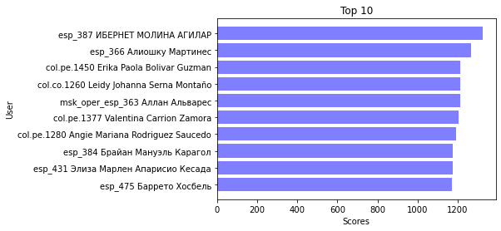
Топ 10 сотрудников
ы
User Login | Time Efficiency | CLN APP. | AVG CHECK | UPS.% | CROSS% | Productivity
esp_387 | 39.05 | 0.70 | 97.28 | 0.91 | 0.75 | 81.57
esp_366 | 58.93 | 0.82 | 78.40 | 0.30 | 0.07 | 106.98
col.pe.1450 | 33.83 | 0.73 | 69.48 | 0.77 | 0.06 | 91.83
col.co.1260 | 39.89 | 0.76 | 69.19 | 0.80 | 0.02 | 78.08
msk_oper_esp_363 | 78.01 | 0.71 | 78.18 | 0.35 | 0.07 | 151.68
col.pe.1377 | 39.80 | 0.76 | 64.66 | 0.68 | 0.03 | 98.13
col.pe.1280 | 40.97 | 0.80 | 62.05 | 0.62 | 0.03 | 106.35
esp_384 | 44.44 | 0.69 | 66.13 | 0.82 | 0.00 | 134.18
esp_431 | 37.01 | 0.78 | 65.66 | 0.69 | 0.02 | 88.48
esp_475 | 32.40 | 0.74 | 81.61 | 0.63 | 0.93 | 56.71

Slide 8
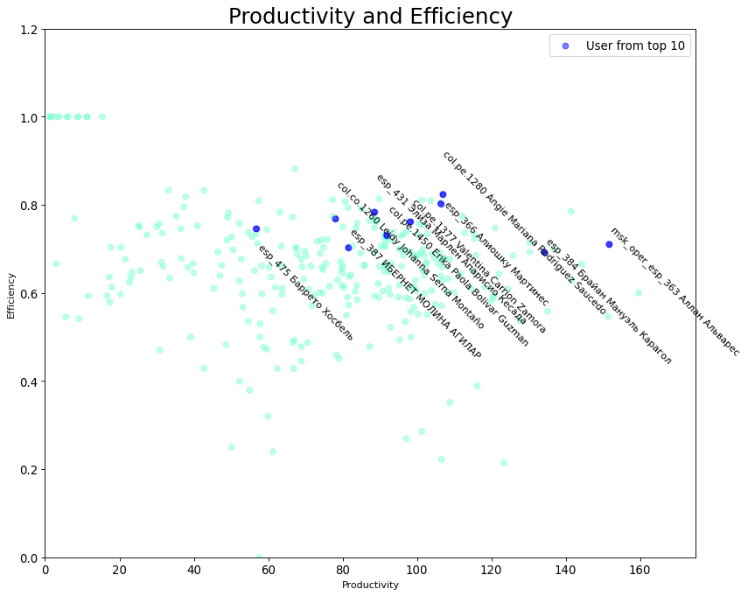
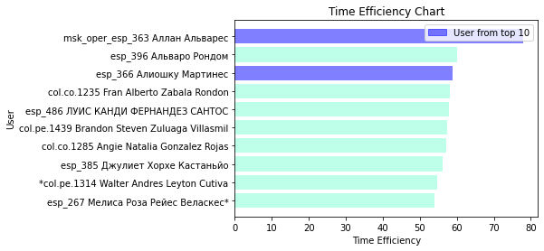
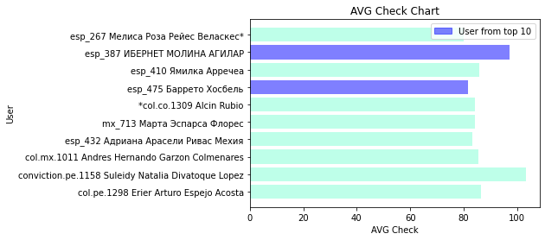
Прочие данные
Не смотря на то, что некоторые сотрудники не имеют высоких показателей эффективности или продуктивности, они все равно находятся в топе. На примере с Боррето Хосбель и Ибернет Молина Агилар это объясняется их высоким средним чеком и крайне высокой активностью в части апсейла и кросс-продаж. Так, даже, Ибернет Молина Агилар получает титул лучшего сотрудника.

Slide 9
Спасибо за внимание

